Slide 2
Algemene kennis:

Slide 3
Vraag 1:
Welke Zuid-Afrikaanse leider werd in 1963 veroordeeld tot een leven lang in de gevangenis?
a. Ronald Reagan.
b. Nelson Mandela.
c. Nelson Magdalena.

Slide 4
Vraag 2:
In welk jaar werd de Amerikaanse president John F Kennedy vermoord?
a. 1963.
b. 1970.
c. 1958.

Slide 5
Vraag 3:
In welke Amerikaanse stad werd John F Kennedy vermoord?
a. Los Angeles.
b. New York.
c. Dallas.

Slide 6
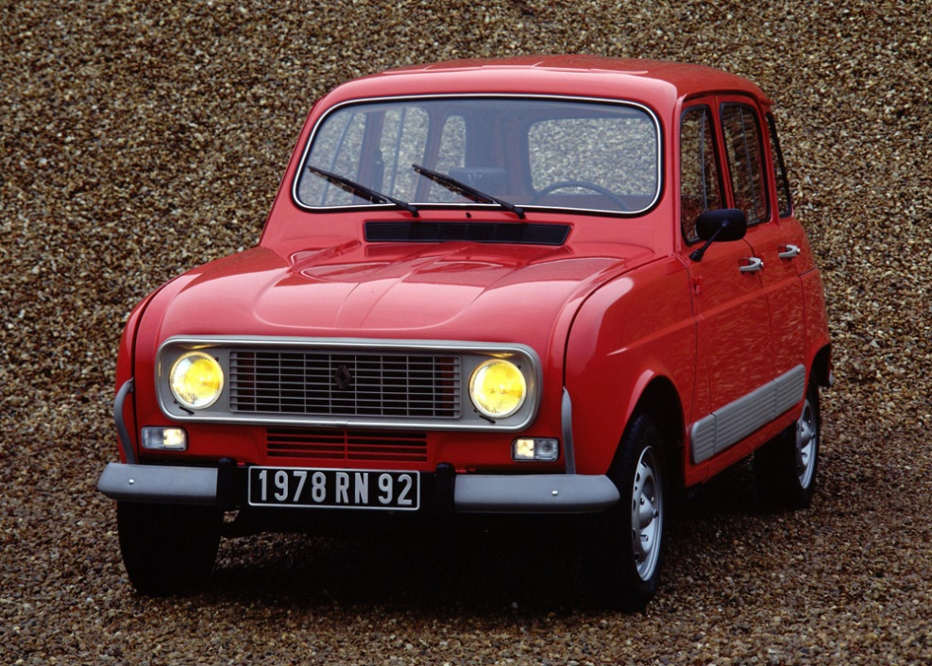
Vraag 4:
Deze auto werd in 1961 geproduceerd, welk merk heeft hij?
a. Renault 4 of R4.
b. Datsun 4.
c. Volkswagen golf 4.

Slide 7
Vraag 5:
In 1969 zette de eerste man voet op de maan, wie was dat?
a. Neil Armstrong.
b. Dylan Armstrong.
c. Neil Moon.

Slide 8
Vraag 6:
In mei 1969 ging er een bekende tunnel open in België. De tunnel is een verbinding onder de Schelde. Over welke tunnel hebben we het?
a. Mont Blanc.
b. Kennedytunnel.
c. Viaduct van Vilvoorde.

Slide 9
Vraag 7:
In 1967 werd er in Kaapstad voor de eerste keer een bepaalde transplantatie uitgevoerd, welke?
a. Longtransplantatie.
b. Niertransplantatie.
c. Harttransplantatie.

Slide 10
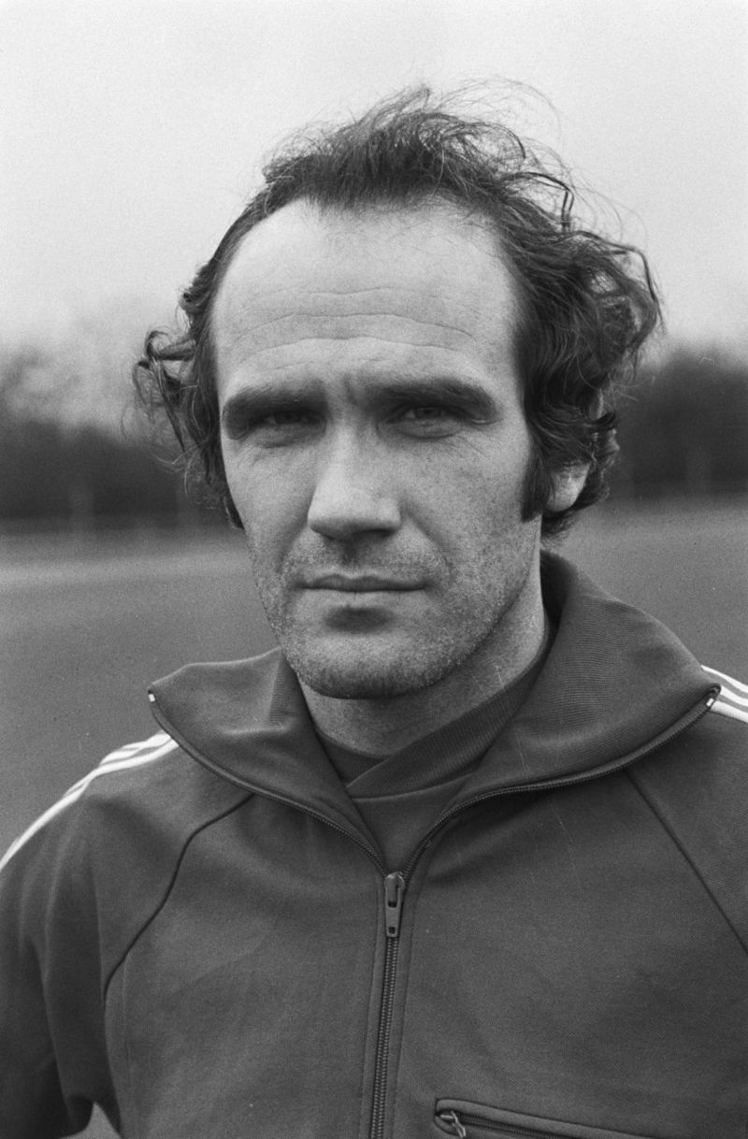
Vraag 8:
Hoe heet deze gewezen voetballer en voetbalcoach? Hij begon zijn carrière in 1961 en werd 1 van Belgisch
grootste talenten uit de
geschiedenis.
a. Michel Preudhomme.
b. Wilfried Dekkers.
c. Wilfried Van Moer.

Slide 11
Vraag 9:
1960 was een jaar van grote verandering voor de anticonceptie voor vrouwen. Wat werd er toen in Amerika op de markt gebracht?
a. De pil.
b. Het condoom.
c. Maandverband.

Slide 12
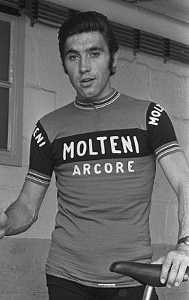
Vraag 10:
Deze wielerheld won in
1969 voor de 1ste keer
de Ronde van Frankrijk,
wie is hij.
a. Tom Boonen.
b. Eddy Merckx.
c. Eddy Martens.

Slide 13
Vraag 11:
In welk jaar vond Woodstock plaats?
a. 1960.
b. 1970.
c. 1969.

Slide 14
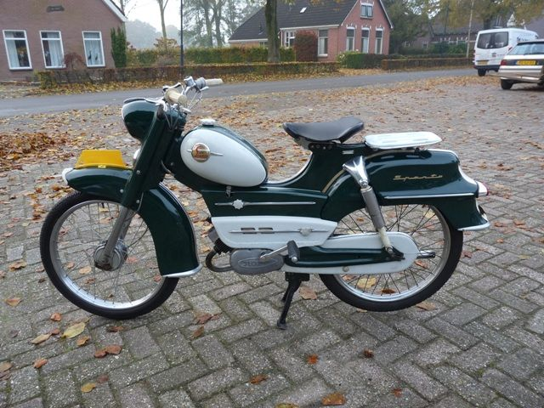
Vraag 12:
Deze bromfiets dateert uit de jaren 60. Hoe heet het merk?
a. Honda.
b. Sparta.
c. Daf.

Slide 15
Vraag 13:
Geen of weinig make-up, lange haren en baarden, fel en bont gekleurde kleding met peace- en indiaase motieven. Sex en veel drugs, welke mensen heb ik hier net omschreven?
a. Hippies.
b. Hippoos.
c. Rockers.

Slide 16
Vraag 14:
In de jaren 60 kreeg je bij aankoop van een elektrisch huishoudtoestel meestal nog iets bij. Wat was dat?
a. Kookboekje.
b. Bestekkoffer.
c. Kookpottenset.

Slide 17
Vraag 15:
Dit ijsje werd in 1962 geboren. Hoe heet dit ijsje?
a. Het pijlijsje.
b. Een raketijsje.
c. Een puntijsje.

Slide 18
Muziek en film:

Slide 19
Vraag 16:
Wie zingt het liedje: “What’s new pussycat”.
a. Tom Jones.
b. Beatles.
c. Elvis Presley.

Slide 20
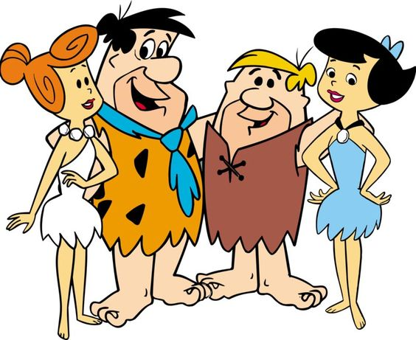
Vraag 17:
‘Jabbedabbedoe’ is een uitspraak uit een tekenfilm van de jaren 60. Over welke tekenfilm hebben we het?
a. The Flinstones.
b. De kat.
c. Sesamstraat.

Slide 21
Vraag 18:
Wat was de bijnaam van Elvis Presley?
a. The King.
b. The Sting.
c. The panther.

Slide 22
Vraag 19:
Wie trouwde er op 19 juli 1966 voor de 3de keer? Het zou niet zijn laatste huwelijk zijn.
a. Elvis Presley.
b. Frank Sinatra.
c. Michael Jackson.

Slide 23
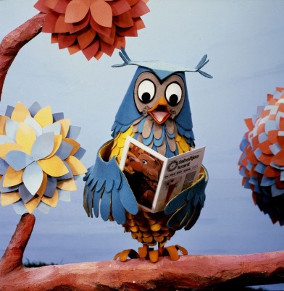
Vraag 20:
Deze televisieserie, waar de uil een belangrijke rol speelt, werd de 1ste keer uitgezonden in september 1968, hoe het deze serie?
a. De fabeltjeskrant.
b. Fabeltjes-tv.
c. De Fabeltjesland.

Slide 24
Vraag 21:
Met wie was Elvis Presley getrouwd?
a. Pascale Presley.
b. Rosemary Presley.
c. Priscilla Presley.

Slide 25
Vraag 22:
In welk jaar brengen de Beatles hun eerste single uit?
a. 1970.
b. 1962.
c. 1972.

Slide 26
Vraag 23:
Van welke Belgische serie is deze muziek de intro?
https://www.youtube.com/watch?v=RhWQvNJqDUk
a. De kat.
b. Johan en de alverman.
c. De collega’s.

Slide 27
Vraag 24:
Een film over een alleenstaande vader met 7 kinderen die verliefd wordt op het kindermeisje. Ondertussen is hij rond de kerstperiode niet van het tv-scherm weg te denken. Over welke film hebben we het?
a. The sound of music.
b. The sound of water.
c. The sound of silence.

Slide 28
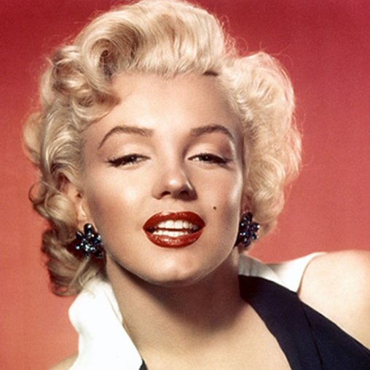
Vraag 25:
In 1962 werd deze actrice thuis dood op bed gevonden. Wie is ze?
a. Marilyn blonde.
b. Marilyn Monroe.
c. Shirley Temple.

Slide 29
Vraag 26:
Rocco Granata stond in 1960 op nummer 1 met een heel bekend nummer, welk?
a. Zomersproetjes.
b. La Bamba.
c. Marina.

Slide 30
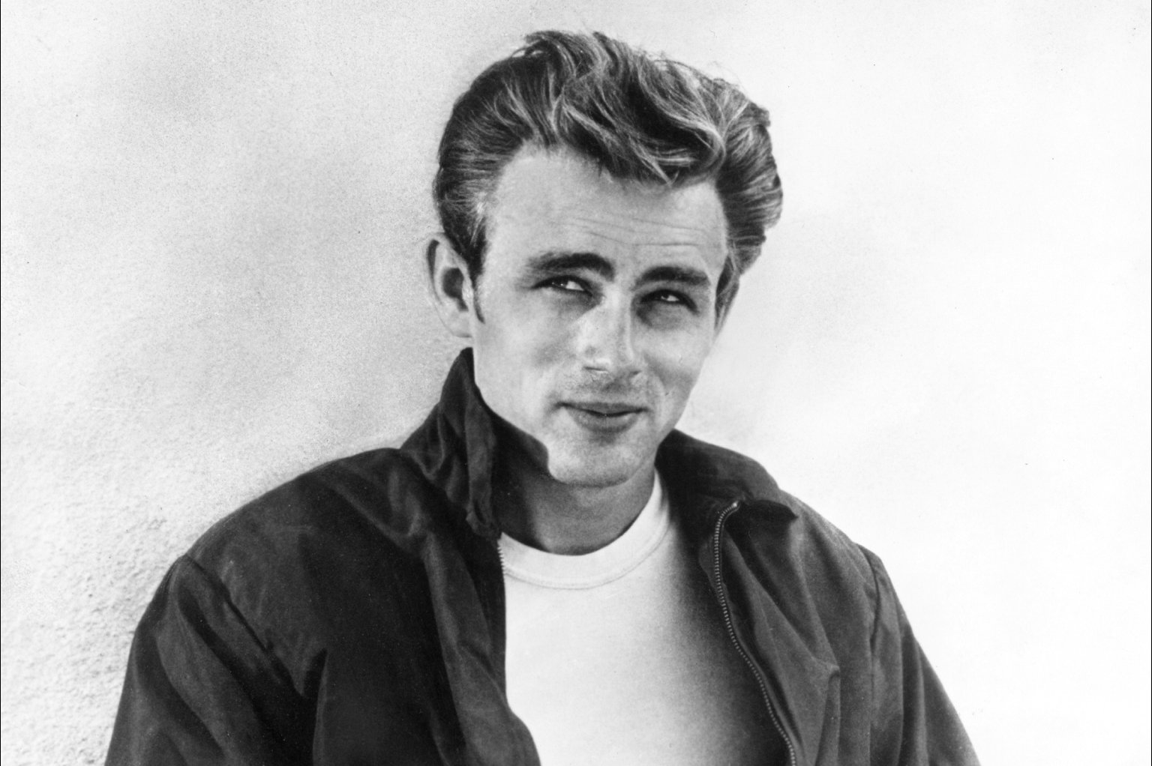
Vraag 27:
Hoe heet deze acteur?
a. James Dean.
b. James Last.
c. James Good.

Slide 31
Vraag 28:
In 1967 ging Louis Neefs voor België naar het songfestival. Met welk liedje was dat?
a. Marina.
b. Ik heb zorgen.
c. Gelukkig zijn.

Slide 32
Vraag 29:
Dit liedje komt een populaire Nederlandse tv-serie uit de jaren 60. Over welke serie hebben we het?
https://www.youtube.com/watch?v=-nj637EXRlk&list=PLAFv0m9K8fj3wbACgtPK5f7EljtiTArGt
Ja zuster, nee zuster.
Ja mevrouw, nee mevrouw.
Mijn zuster en jou zuster.

Slide 33
Vraag 30:
Bekijk volgende trailer en zeg over welke film dit gaat.
https://www.youtube.com/watch?v=o7e-hJx3YcY
Marry me Dolly.
Hello Dolly.
Dolly pret.

Slide 34
Einde
Nu oplossingen bekijken!

Slide 36
Algemene kennis:

Slide 37
Vraag 1:
Welke Zuid-Afrikaanse leider werd in 1963 veroordeeld tot een leven lang in de gevangenis?
a. Ronald Reagan.
b. Nelson Mandela.
c. Nelson Magdalena.

Slide 38
Vraag 2:
In welk jaar werd de Amerikaanse president John F Kennedy vermoord?
a. 1963.
b. 1970.
c. 1958.

Slide 39
Vraag 3:
In welke Amerikaanse stad werd John F Kennedy vermoord?
a. Los Angeles.
b. New York.
c. Dallas.

Slide 40
Vraag 4:
Deze auto werd in 1961 geproduceerd, welk merk heeft hij?
a. Renault 4 of R4.
b. Datsun 4.
c. Volkswagen golf 4.

Slide 41
Vraag 5:
In 1969 zette de eerste man voet op de maan, wie was dat?
a. Neil Armstrong.
b. Dylan Armstrong.
c. Neil Moon.

Slide 42
Vraag 6:
In mei 1969 ging er een bekende tunnel open in België. De tunnel is een verbinding onder de Schelde. Over welke tunnel hebben we het?
a. Mont Blanc.
b. Kennedytunnel.
c. Viaduct van Vilvoorde.

Slide 43
Vraag 7:
In 1967 werd er in Kaapstad voor de eerste keer een bepaalde transplantatie uitgevoerd, welke?
a. Longtransplantatie.
b. Niertransplantatie.
c. Harttransplantatie.

Slide 44
Vraag 8:
Hoe heet deze gewezen voetballer en voetbalcoach? Hij begon zijn carrière in 1961 en werd 1 van Belgisch
grootste talenten uit de
geschiedenis.
a. Michel Preudhomme.
b. Wilfried Dekkers.
c. Wilfried Van Moer.

Slide 45
Vraag 9:
1960 was een jaar van grote verandering voor de anticonceptie voor vrouwen. Wat werd er toen in Amerika op de markt gebracht?
a. De pil.
b. Het condoom.
c. Maandverband.

Slide 46
Vraag 10:
Deze wielerheld won in
1969 voor de 1ste keer
de Ronde van Frankrijk,
wie is hij.
a. Tom Boonen.
b. Eddy Merckx.
c. Eddy Martens.

Slide 47
Vraag 11:
In welk jaar vond Woodstock plaats?
a. 1960.
b. 1970.
c. 1969.

Slide 48
Vraag 12:
Deze bromfiets dateert uit de jaren 60. Hoe heet het merk?
a. Honda.
b. Sparta.
c. Daf.

Slide 49
Vraag 13:
Geen of weinig make-up, lange haren en baarden, fel en bont gekleurde kleding met peace- en indiaase motieven. Sex en veel drugs, welke mensen heb ik hier net omschreven?
a. Hippies.
b. Hippoos.
c. Rockers.

Slide 50
Vraag 14:
In de jaren 60 kreeg je bij aankoop van een elektrisch huishoudtoestel meestal nog iets bij. Wat was dat?
a. Kookboekje.
b. Bestekkoffer.
c. Kookpottenset.

Slide 51
Vraag 15:
Dit ijsje werd in 1962 geboren. Hoe heet dit ijsje?
a. Het pijlijsje.
b. Een raketijsje.
c. Een puntijsje.

Slide 52
Muziek en film:

Slide 53
Vraag 16:
Wie zingt het liedje: “What’s new pussycat”.
a. Tom Jones.
b. Beatles.
c. Elvis Presley.

Slide 54
Vraag 17:
‘Jabbedabbedoe’ is een uitspraak uit een tekenfilm van de jaren 60. Over welke tekenfilm hebben we het?
a. The Flinstones.
b. De kat.
c. Sesamstraat.

Slide 55
Vraag 18:
Wat was de bijnaam van Elvis Presley?
a. The King.
b. The Sting.
c. The panther.

Slide 56
Vraag 19:
Wie trouwde er op 19 juli 1966 voor de 3de keer? Het zou niet zijn laatste huwelijk zijn.
a. Elvis Presley.
b. Frank Sinatra.
c. Michael Jackson.

Slide 57
Vraag 20:
Deze televisieserie, waar de uil een belangrijke rol speelt, werd de 1ste keer uitgezonden in september 1968, hoe het deze serie?
a. De fabeltjeskrant.
b. Fabeltjes-tv.
c. De Fabeltjesland.
https://www.youtube.com/watch?v=1c84T7KT-xs

Slide 58
Vraag 21:
Met wie was Elvis Presley getrouwd?
a. Pascale Presley.
b. Rosemary Presley.
c. Priscilla Presley.

Slide 59
Vraag 22:
In welk jaar brengen de Beatles hun eerste single uit?
a. 1970.
b. 1962.
c. 1972.

Slide 60
Vraag 23:
Van welke Belgische serie is deze muziek de intro?
https://www.youtube.com/watch?v=RhWQvNJqDUk
a. De kat.
b. Johan en de alverman.
c. De collega’s.

Slide 61
Vraag 24:
Een film over een alleenstaande vader met 7 kinderen die verliefd wordt op het kindermeisje. Ondertussen is hij rond de kerstperiode niet van het tv-scherm weg te denken. Over welke film hebben we het?
a. The sound of music.
b. The sound of water.
c. The sound of silence.

Slide 62
Vraag 25:
In 1962 werd deze actrice thuis dood op bed gevonden. Wie is ze?
a. Marilyn blonde.
b. Marilyn Monroe.
c. Shirley Temple.

Slide 63
Vraag 26:
Rocco Granata stond in 1960 op nummer 1 met een heel bekend nummer, welk?
a. Zomersproetjes.
b. La Bamba.
c. Marina.

Slide 64
Vraag 27:
Hoe heet deze acteur?
a. James Dean.
b. James Last.
c. James Good.

Slide 65
Vraag 28:
In 1967 ging Louis Neefs voor België naar het songfestival. Met welk liedje was dat?
a. Marina.
b. Ik heb zorgen.
c. Gelukkig zijn.

Slide 66
Vraag 29:
Dit liedje komt een populaire Nederlandse tv-serie uit de jaren 60. Over welke serie hebben we het?
https://www.youtube.com/watch?v=-nj637EXRlk&list=PLAFv0m9K8fj3wbACgtPK5f7EljtiTArGt
Ja zuster, nee zuster.
Ja mevrouw, nee mevrouw.
Mijn zuster en jou zuster.

Slide 67
Vraag 30:
Bekijk volgende trailer en zeg over welke film dit gaat.
https://www.youtube.com/watch?v=o7e-hJx3YcY
Marry me Dolly.
Hello Dolly.
Dolly pret.

Slide 68
Bedankt voor jullie deelname!

